Slide 1
NLP in Prolog: Analisi e estensione del programma MyTalk
Giacomo Graffi
Ingegneria Informatica – Attività progettuale per Fondamenti di Intelligenza Artificiale A.a 2019/2020

Slide 2
MyTalk
MyTalk è un programma scritto in prolog per fare Natural Language Processing in lingua inglese
Il programma è in grado di riconoscere una affermazione o una domanda e successivamente
Aggiungere una clausola al database (affermazione)
Rispondere alla domanda

Slide 3
assertion
query
Il processo parte da una affermazione oppure da una domanda
Viene effettuato il parsing del testo scritto tramite DCG, producendo una forma logica
Viene tradotta la forma logica in clausole di Horn
Viene asserita la clausola in caso di affermazione oppure generata la risposta alla domanda utilizzando il motore prolog
In ogni momento è possibile accedere al database lessicale di WordNet
MORPHOLOGICAL PARSING
Lista di (parola, suffisso)
SYNTACTICAL PARSING
WordNet
Forma Logica
CLAUSIFICATION
Clausola di Horn
SEMANTIC
CHECK
assert(clausola)
risposta

Slide 4
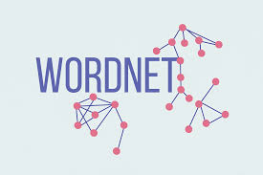
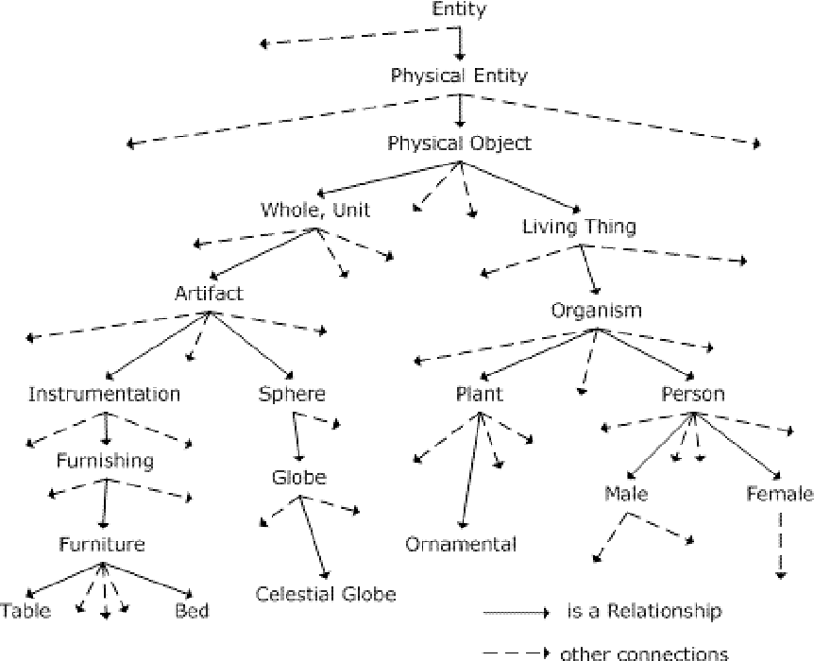
WordNet
WordNet è un database lessicale della lingua inglese
Contiene un insieme di Synsets, ovvero nomi, verbi, aggettivi o avverbi collegati tra loro da relazioni sia semantiche che lessicali
La relazione principale è la relazione ISA, che collega un synset più generale (iperonimo) con uno più specifico (iponimo)
Ad esempio man e living thing
Il nodo radice (iperonimo di ogni synset) è entity
Man
Woman

Slide 5
WordNet
Wordnet mette a disposizione diversi file prolog contenenti l’intero database, in particolare quelli inerenti a questo progetto sono:
wn_s.pl:
Definisce un operatore s per ogni parola presente in WordNet
s(synset_id,w_num,'word',ss_type,sense_number,tag_count).
wn_hyp.pl:
Definisce un operatore hyp che collega due synset, iponimo e iperonimo
hyp(synset_id,synset_id).
wn_ant.pl:
Definisce un operatore ant che collega due parole di senso opposto
ant(synset_id,w_num,synset_id,w_num).

Slide 6
Parsing di una domanda
DCG
q --> [is], np, np.
np --> pn.
np --> det, n.
Simboli non terminali
q: Question
np: Noun Phrase
pn: Personal Noun
n: Noun
det: Determiner
Es:
is Bertrand a man
is (simbolo terminale) bertrand (pn) a (det) man(noun)
pn e det sono salvati come fatti prolog mentre n viene cercato all’interno di WordNet
L’analisi produce la forma logica man(bertrand) => answer(yes)

Slide 7
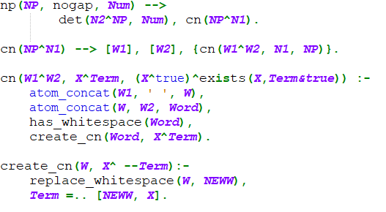
Estensione per nomi composti
Es:
Is bertrand a living thing
Non viene riconosiuto dalla DCG precedente, quindi:
La DCG cn fa il parsing di un nome composto da due parole
Il predicato cn cerca il nome composto su wordnet e se lo trova sostituisce lo spazio con _ e crea la forma logica
living_thing(bertrand) => answer(yes)

Slide 8
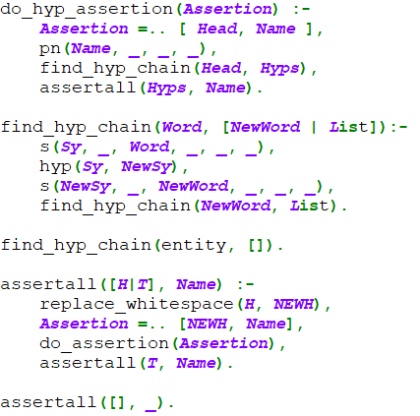
Asserzione di una catena di iperonimi
La frase
bertrand is a man
Asserisce la clausola man(bertrand)
Se però poi viene chiesto
is bertrand a living thing
La risposta sarà no berchè non è presente il fatto living_thing(bertrand)
È stata quindi aggiunta una regola che, prima di asserire una relazione ISA, asserisce anche tutte le relazioni degli iperonimi della testa della asserzione trovati su WordNet

Slide 9


Creazione di una nuova DCG
Si vuole creare la DCG per analizzare una frase del tipo
every man goes to school
I passi da realizzare sono:
Parsing di un nuovo tipo di Sentence che comincia con la parola every a cui segue un nome e una frase contenente un verbo
Parsing di un nuovo tipo di Verb Phrase contenente le parole goes to a cui segue il nome di un posto (nuovo simbolo pl)

Slide 10
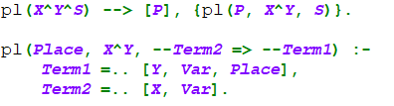
Creazione di una nuova DCG
Il predicato pl crea la forma logica
man(Var) => goto(Var, school)
Che verrà poi tradotto nella clausola
goto(Var, school) :- man(Var).
In questo modo si può sfruttare la capacità inferenziale del prolog per fare domande del tipo
goes bertrand to school
La cui risposta sarà yes se era stato asserito in precedenza man(bertrand)

Slide 11

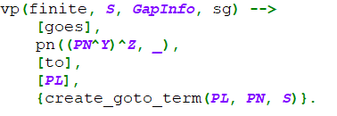

Creazione di una nuova DCG
Il parsing di questa domanda viene eseguito tramite
Creando la forma logica goto(bertrand, school) => answer(yes)

Slide 12
Conclusioni
MyTalk è un programma per NLP molto semplice ma permette di capire bene il processo di riconoscimento e risposta di una frase.
L’integrazione con WordNet fa in modo che non debbano essere cablate nel codice del programma fatti prolog per ogni parola.
I file di Wordnet sono facilmente accessibili per fare semplici query (ad esempio trovare l’iperonimo di un dato synset) ma l’analisi semantica fatta nel file ontology.pl richiede di generare un’ontologia creando un predicato isa per ogni coppia iponimo iperonimo. Il programma non riesce quindi a gestire l’intero database, perciò si è utilizzata una versione ridotta di questi file.
In questo progetto si è cercato, dove possibile di utilizzare i file originali tramite query dirette.

